Slide 1
VESO 7.8.2017
Viitaniemi
Yhteinen osuus klo 8.30-9.30
Oman oppiainetyöryhmän osuus klo 9.30->
Eväsruokailu sopivassa välissä

Slide 2
Kokoontumispaikat ja luento-osuuden pitäjät
Kielet (Palokka) Jorma ja Kaisa, Pia
Reaali (Vaajakoski) Katri ja Jarmo
Luonnontieteet (Mankola) Laura, Tuija, Riina
Erkat (Huhtasuo) työryhmä
Taito- ja taideaineet ja opot (Viitaniemi) Tuija Elina, Tiia, Karri, Johnny
Luokanopettajat (kouluryhminä tai omalla koululla) Riitta, Jari, Esa/Pipsa
Klo 8.30-15.30 (eväsruokailu 30 min.)

Slide 3
Veso-päivä 7.8. aineenopettajaosuus, aikataulusta
15 min. kesäkeskustelua
Oppimiskäsitys 2.3 ja luku 6 arviointi yhteisesti kaikkien ryhmien kesken
Oma oppiaine: perehtyminen yleisopetuksen lukuihin ja oman oppiaineen tavoitteisiin (erimitalliset tavoitteet: tieto, taito, arvo ja asenne sekä pitkäkestoinen, lyhytkestoinen)
Kuudennen luokan hyvän osaamisen tason sekä 3-6 oppiaineen taulukkoon ja yläkoulun taulukoihin
Padlet-seinä (koko ajan käytössä). Vuosiluokkaryhmittäin tutustutaan vuosiluokkaistettuihin tavoitteisiin (sisältöihin) sekä taitotasotaulukoihin (vrt. esim oppimateriaali)
Tehdään muutamiin kokonaisuuksiin yhteinen suunnitelma (Najatin pohja) ja pohditaan esimerkkien kautta mm. itse- ja vertaisarviointia
Tavoite – toteutus – arviointi (diat)
Pedanet-työkalu arviointiin on vielä prosessissa. Lisätietoja esim. Riina Sutinen.

Slide 4
Tai-Tai aineet
Oppimiskäsitys:
  Opetussuunnitelman perusteet on laadittu perustuen oppimiskäsitykseen, jonka mukaan oppilas on aktiivinen toimija.
  Oppiminen tapahtuu vuorovaikutuksessa toisten oppilaiden, aikuisten ja eri yhteisöjen kanssa. Se on yksin ja yhdessä tekemistä, ajattelemista, suunnittelua, tutkimista ja näiden prosessien monipuolista arvioimista. (Pops 2014, 2.3.)
  Oppimaan oppimisen taitojen kehittyminen on perusta tavoitteelliselle ja elinikäiselle oppimiselle. Siksi oppilasta ohjataan tiedostamaan omat tapansa oppia ja käyttämään tätä tietoa oppimisensa edistämiseen. Oppimisprosessistaan tietoinen ja vastuullinen oppilas oppii toimimaan yhä itseohjautuvammin. Oppimisprosessin aikana hän oppii työskentely- ja ajattelutaitoja sekä ennakoimaan ja suunnittelemaan oppimisen eri vaiheita. ” (Pops 2014, 2.3.)

Slide 5
  Oppilaan kiinnostuksen kohteet, arvostukset, työskentelytavat ja tunteet sekä kokemukset ja käsitykset itsestä oppijana ohjaavat oppimisprosessia ja motivaatiota. Yhdessä minäkuvan kanssa oppilaan pystyvyyden tunne ja itsetunto vaikuttavat siihen, millaisia tavoitteita oppilas asettaa toiminnalleen.
  Oppimisprosessin aikana saatava rohkaiseva ohjaus vahvistaa oppilaan luottamusta omiin mahdollisuuksiinsa. Monipuolisen myönteisen ja realistisen palautteen antaminen ja saaminen ovat keskeinen osa sekä oppimista tukevaa että kiinnostuksen kohteita laajentavaa vuorovaikutusta".
Pops 2014 2.3.

Slide 6
POPS:n oppimiskäsityksestä tiivistetysti:
* Oppilas on aktiivinen toimija
* Oppilaan tulee oppia asettamaan tavoitteita toiminnalleen
* Omista oppimisen tavoista pyritään tulemaan tietoiseksi
* Itseohjautuvuutta tavoitellaan
* Monipuolinen palaute on oppimiselle keskeistä

Slide 7
Tai-Tai aineiden arviointi: tehtävät, luonne, kohteet
Oppilaan oppimista, työskentelyä ja käyttäytymistä tulee arvioida monipuolisesti ja sitä tapahtuu jatkuvasti:
  Työpäiväkirjat
  Portfoliot
  Konkreettiset tuotokset
  Liikuntasuoritukset
  Musisoinnit
  Suullinen palaute
  Itsearviointi
  Vertaisarviointi
  Kirjalliset kokeet
Arvioinnin tehtävänä on ohjata ja kannustaa opiskelua sekä kehittää oppilaan edellytyksiä itsearviointiin.
Vain ennalta asetettuja tavoitteita arvioidaan (opettajan asettamat ja oppilaan itsensä asettamat).
Arvioinnin ja palautteen tehtävänä on osaltaan kehittää oppilaiden työskentelytaitoja.
http://oph.fi/download/156870_perusopetus_perusteluonnos_luvut_1_12.pdf

Slide 8
Kouluissa kehitetään arviointi-kulttuuria, jonka keskeisiä piirteitä ovat:
rohkaiseva ja yrittämään kannustava ilmapiiri
oppilaiden osallisuutta edistävä, keskusteleva ja vuorovaikutteinen toimintatapa
oppilaan tukeminen oman oppimisprosessinsa ymmärtämisessä sekä oppilaan edistymisen näkyväksi tekeminen koko oppimisprosessin ajan
arvioinnin oikeudenmukaisuus ja eettisyys
arvioinnin monipuolisuus
arvioinnin avulla saadun tiedon hyödyntäminen opetuksen ja muun koulutyön suunnittelussa."
Pops 2014, 6.1.

Slide 9
Valinnaisuus
Johnny Kotro
Luku 12.2. Valinnaiset aineet pedanet

Slide 10
KEOS 25.11.2017
Keos on osa kaupungin VESO-tarjontaa, 6h
Järjesteään la 25.11.2017
Yritämme ehdottaa järjestävälle taholle mahdollisia luennoitsijoita, työpajoja tms.
-> Kerää tämän päivän perusteella ideoita, ajatuksia, valmiita ehdotelmia tulevaa KEOSia varten. Miten se voisi parhaiten palvella Sinua työssäsi?
-> Laita viestiä (sähköpostia) oman aineryhmäsi ”vetäjälle”

Slide 11
Jakautuminen oppiaineittain
Kotitalous 124 (KO-luokka)
Liikunta 9.30-12.00 (Ruokala) ja
TT 12.30-15.00 (Ruokala)
Kuvaamataito 103 (KU-luokka)
Musiikki P24 (MU-luokka)
Käsityö 106 (TS-luokka)
OPOT?

Slide 12
Käsityön arvioinnista
Koulu vaikuttaa merkittävästi siihen, minkälaisen käsityksen oppilas muodostaa itsestään oppijana ja ihmisenä. Erityisen suuri merkitys on opettajan antamalla palautteella.
  rohkaiseva ja yrittämään kannustava ilmapiiri
  oppilaiden osallisuutta edistävä, keskusteleva ja vuorovaikutteinen toimintatapa
  oppilaan tukeminen oman oppimisprosessinsa ymmärtämisessä sekä oppilaan edistymisen näkyväksi tekeminen koko oppimisprosessin ajan - arvioinnin oikeudenmukaisuus ja eettisyys - arvioinnin monipuolisuus - arvioinnin avulla saadun tiedon hyödyntäminen opetuksen ja muun koulutyön suunnittelussa
Opettajan, oppilaan ja huoltajan yhteiset keskustelut edistävät keskinäistä luottamusta sekä tietoa oppimisen tavoitteista ja oppilaan tilanteesta. Tukea tarvitsevien oppilaiden huoltajien kanssa tehtävä yhteistyö on erityisen tärkeää. -> Onko käsityönopettajalla aikaa tähän?
Arviointi on myös opettajan itsearvioinnin ja oman työn reflektoinnin väline. Opettajat voivat hyödyntää arvioinnin avulla keräämäänsä informaatiota suunnatakseen toimintaansa ja opetusta oppilaiden tarpeiden mukaisesti.
Oppimisen, työskentelyn ja käyttäytymisen arvioinnin sekä palautteen antamisen oppilaille tulee aina perustua opetussuunnitelman perusteissa asetettuihin ja paikallisessa opetussuunnitelmassa tarkennettuihin tavoitteisiin.

Slide 13
Oppimisen arviointi sisältää sekä opinnoissa edistymisen että osaamisen tason arviointia ja palautteen antamista niistä.
Oppilaita ohjataan sekä itsenäisesti että ryhmänä tarkastelemaan edistymistään ja työnsä tuloksia suhteessa tavoitteisiin ja niihin onnistumisen kriteereihin, joista on yhdessä keskustellen sovittu työtä aloitettaessa.
Opintojen aikaisella arvioinnilla tarkoitetaan ennen päättöarviointia toteutettavaa arvioinnin ja palautteen antamisen kokonaisuutta. Sen keskeisenä tehtävänä on ohjata ja kannustaa opiskelua ja tukea oppimista. Oppilaalle ja huoltajalle tulee antaa tietoa opintojen edistymisestä, työskentelystä ja käyttäytymisestä riittävän usein.

Slide 14
Työryhmätehtävä
Listaa mielestäsi käsityön opetuksen VIISI tärkeintä asiaa
Listaa mielestäsi käsityön VIISI haastavinta asiaa.
Vertaa oman koulun työparin kanssa tuloksia.
Yhdistäkää näistä 4 tärkeää ja 4 haastavaa asiaa.
Keskustele viereisen työparin kanssa samoista asioista. Valitkaa yhdessä 3 tärkeintä ja 3 haastavaa asiaa. Kirjatkaa post-iteille ja tuokaa fläppitaululle.
Sisällöt
https://peda.net/opetussuunnitelma/ksops/jyvaskyla/luku15/15-4_oppiaineet/15-4-16_kasityo/7/ksv7

Slide 15
Käsityön opetus POPS2014
https://peda.net/opetussuunnitelma/ksops/jyvaskyla/luku15/15-4_oppiaineet/15-4-16_kasityo
Kokonaisen käsityöprosessin hallinta
Monimateriaalinen oppiaine
Käsityön merkitys on pitkäjänteisessä ja innovatiivisessa työskentelyprosessissa sekä itsetuntoa vahvistavassa, mielihyvää tuottavassa kokemuksessa.
Opetuksessa painotetaan oppilaiden erilaisia kiinnostuksen kohteita ja korostetaan yhteisöllistä toimintaa.

Slide 16
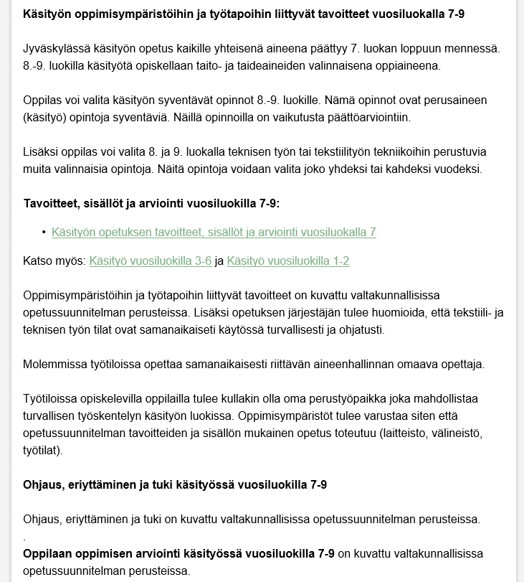
KS opetuksen järjestäminen JKL
https://peda.net/opetussuunnitelma/ksops/jyvaskyla/luku15/15-4_oppiaineet/15-4-16_kasityo
Työn tekemisen rytmittäminen LV:n aikana eri kouluilla?
(Pia ja Markus, Elisa ja Jarno)

Slide 17
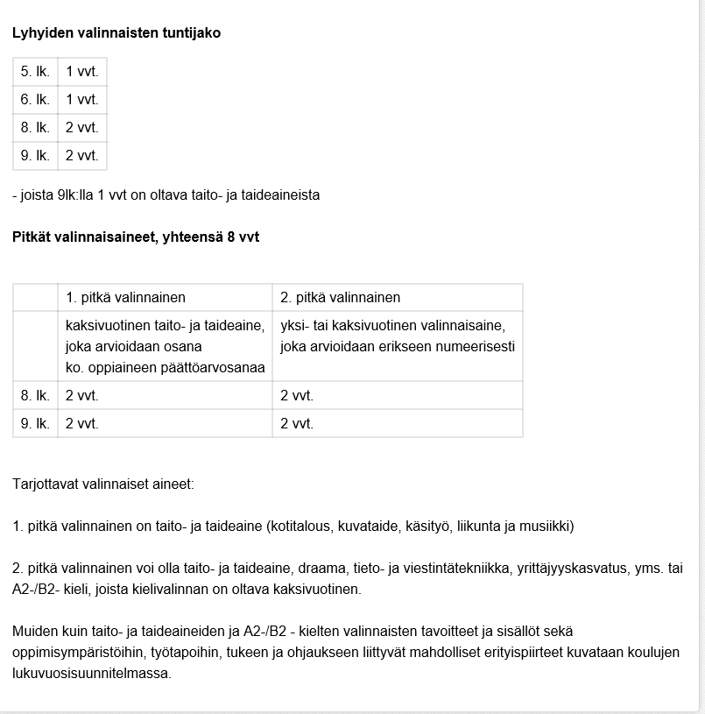
Valinnaisaineet 8 ja 9 luokat
- Tai-tai valinnat: https://peda.net/opetussuunnitelma/ksops/jyvaskyla/luku12/12-I
-Valinnaiset aineet: https://peda.net/opetussuunnitelma/ksops/jyvaskyla/luku12/12-2

Slide 18
Käsityön opetuksen tavoitteet ja sisällöt JKL
JKL KS tavoitteet 7(-9): https://peda.net/opetussuunnitelma/ksops/jyvaskyla/luku15/15-4_oppiaineet/15-4-16_kasityo/7/ktv7
JKL KS sisällöt 7(-9): https://peda.net/opetussuunnitelma/ksops/jyvaskyla/luku15/15-4_oppiaineet/15-4-16_kasityo/7/ksv7

Slide 19
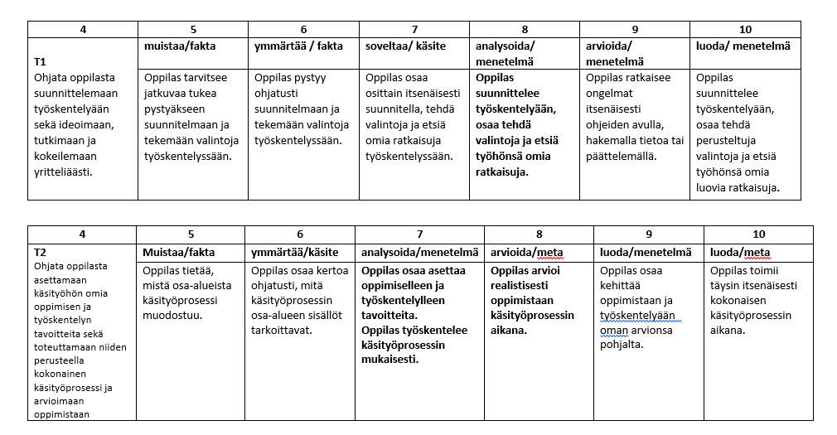
KS arviointi JKL 2017->

Slide 20
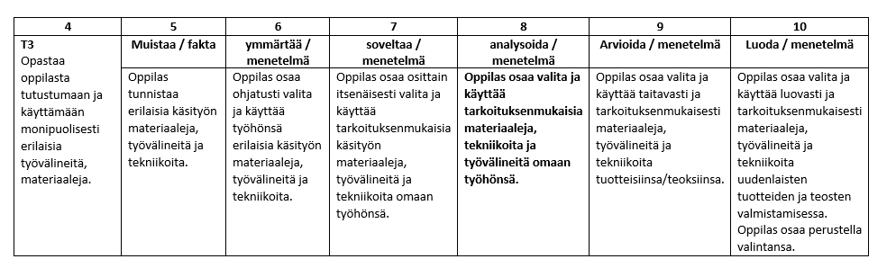

Slide 21
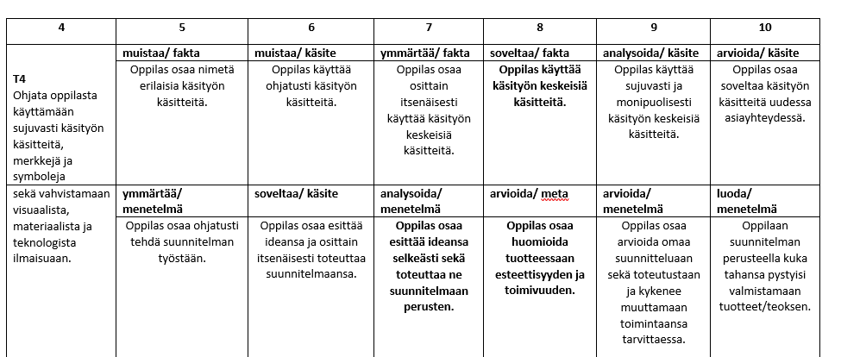

Slide 22
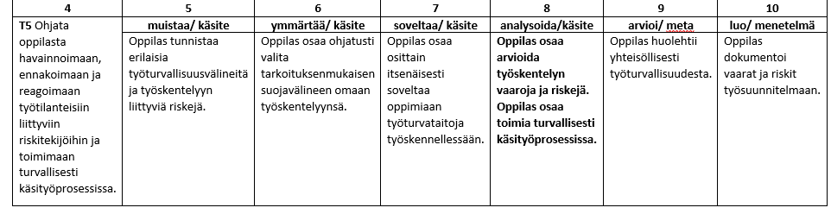

Slide 23
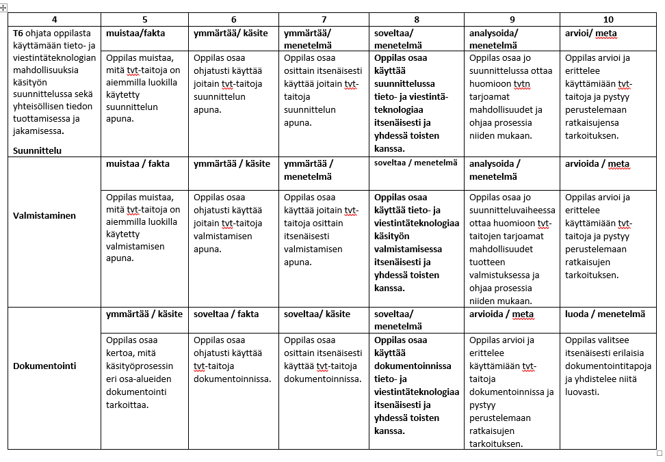

Slide 24
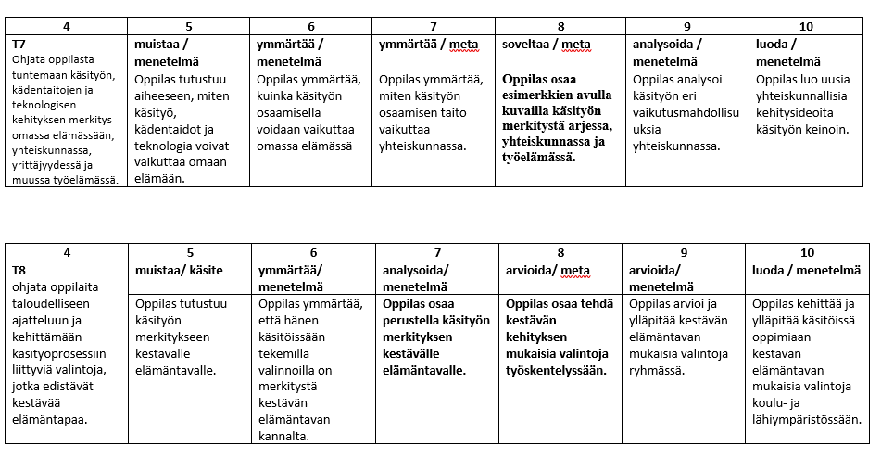

Slide 25
Käytännön toteutuksia arvioinnista ja tvt:stä Pedanetillä.
Yleiset sivustot: https://peda.net/jyvaskyla/viitaniemenkoulu/oppiaineet/tekninen-ty%C3%B6
Opiskelujaksojen tavoitteet:
https://peda.net/jyvaskyla/viitaniemenkoulu/oppiaineet/tekninen-ty%C3%B6
Ryhmäkohtaiset sivut
Monipuolinen dokumentointi:
  Oppilaiden omat palautuskansiot (kuvakansiot)
  Itsearviointi (pedanetin lomakkeet)
  Työohjeet
  Kokeet (pedanet + google-forms)
Mitä opettajalle jää ”käteen”? https://peda.net/p/hintsati

Slide 26

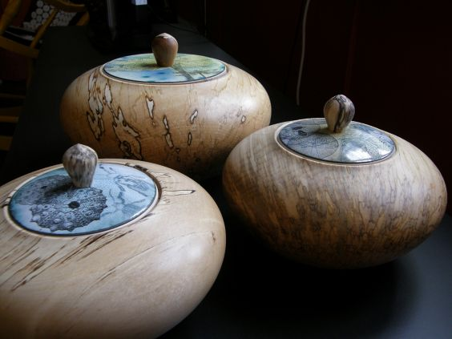
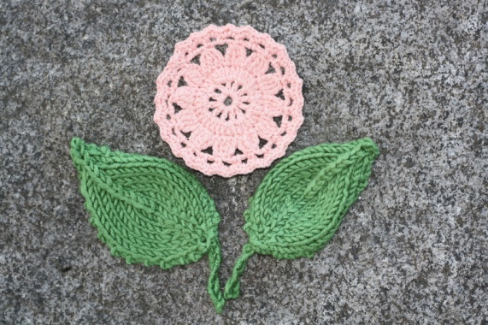
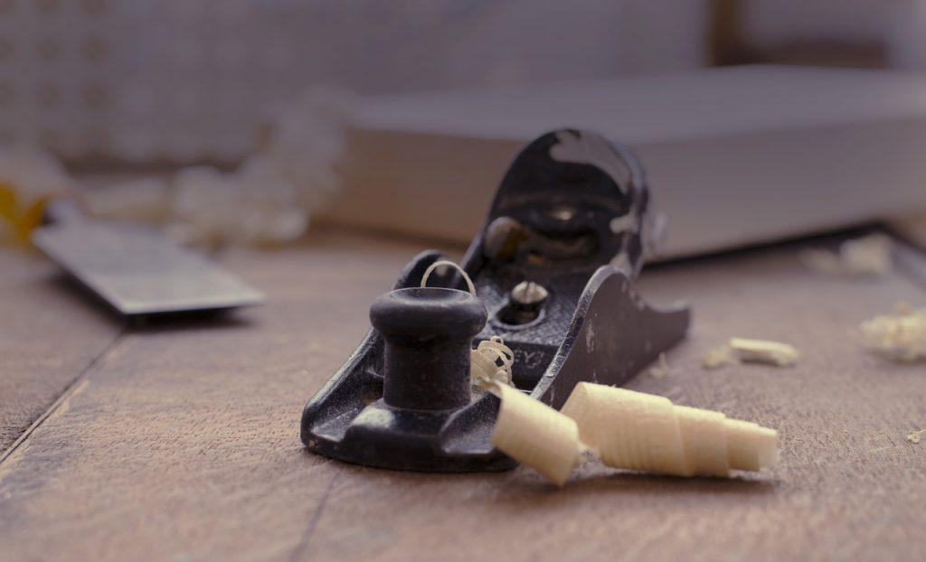
Projekti-ideoita (Learning Cafe)
Paluu alun tehtävään: mitä jäi käteen?
-> Mieti parisi kanssa yksi projekti, jossa toteutuu mahdollisimman monta käsityön opetuksen tavoitetta.

Slide 27
Arviointiohjeet
VeSo-päivä 7.8.17
arviointityöryhmä

Slide 28
Arviointia tehdään
oppilasta varten eli hänen oman oppimisensa edistymisen sekä osaamisensa kuvaamista varten
kodin ja koulun kasvatuskumppanuutta varten
jatko-opintoja varten
oppilaan ja opettajan oikeusturvan vuoksi

Slide 29
Oppimiskäsitys | Arvioinnin periaatteet | Esimerkki oppimiskäsityksen yhteydestä arviointiin.
Empiristinen oppimiskäsitys: Oppimisen lähtökohtana ajatus tiedon staattisuudesta. Tieto pysyvää ja oppiminen tasaista. | Yksilöiden kyvyt pysyviä, testein mitattavia ja arvioitavia. | Arviointi kohdistuu, kuinka hyvin ja täsmällisesti opiskelija pystyy toistamaan opettajan tarjoamaa tietoa.
Behavioristinen oppimiskäsitys: Oppiminen käyttäytymisen muutosta. | Oppijan suoritusten mittaaminen. Arvioinnin ja siinä numeroarvostelun asema oli korostunut. | Arviointi kohdistuu tietojen ja taitojen arviointiin, ei esimerkiksi työskentelyyn. Oppimistulos arvioidaan vertaamalla lopputuotosta lähtötilanteeseen.
Kognitiivinen oppimiskäsitys: Oppiminen riippuu oppijan aikaisemmista tiedoista, metakognitiivisista taidoista, omasta halusta ponnistella ja hänen käyttämistään oppimisstrategioista. | Arvioitin kohdistuu tiedon prosessointiin, oppijan kykyyn analysoida ja soveltaa tietoa sekä oppimisstrategioiden valintaan ja käyttöön. | Arvioinnissa kiinnitettään huomiota oppijan ongelmaratkaisutaitoihin ja kykyyn ymmärtää oppimiaan tietoja ja taitoja.
Konstruktivistisessa oppimiskäsitys: Oppija itse keskiössä. Oppiminen yhteisöllistä ja sosiaaliseen vuorovaikutukseen perustuva prosessi. | Oppijan omien kokemusten ja oman toiminnan arviointi keskeisiä. Arvioinnissa kiinnitetään huomiota myös siihen miten opitaan. | Oppijan oma reflektointi ja itsearviointi on tärkeää ja niiden merkitystä korostetaan osana arviointia.
Oppijalähtöinen eli autenttinen oppimiskäsitys: Korostaa aktiivisia ja kriittisiä ajattelu- ja tiedonhankintataitoja sekä tiedon soveltamistaitoja. | Suoritusarviointi korostaa yksilön persoonallista kasvua, kehittymistä ja itsearviointitaitojen kehittämistä arvioinnin avulla. | Arvioidaan oppijan kykyä rakentaa tietoja ja taitoja todellisista elämästä, autenttisista tilanteista tai oppijan ympäristöstä käsin.

Slide 30

OPETTAJAN ARVIOINTITAIDOT
OPPIMISEN JA OSAAMISEN MONIPUOLINEN ARVIOINTI
MITÄ?
Teoria/käytäntö
prosessi/tulos
Esiintyminen/ ryhmätyöskentely…
MIKSI?
Motivointi, arvosanan antaminen, palaute, virheiden korjaaminen, suunnan valitseminen, ohjaaminen…
MITEN?
Itsearviointi, vertaisarviointi, ryhmäarviointi, kirjallisesti, suullisesti, portfolio, yksilökoe, muistiinpanot mukaan-koe, esitelmä, esitys…
KUKA?
Opiskelutoveri tai toverit, itse, opettaja, opettajat yhdessä, ryhmä…
MILLOIN?
Jatkuvasti oppimiskokonaisuuden aikana, alussa, ennen kokonaisuuden aloittamista, puolivälissä, kokonaisuuden päättyessä, opintokokonaisuuden opiskelun jälkeen…

Slide 31
 | Ennen arviointia= diagnostinen=toteava arviointi (preassessment) | Oppimisen arviointi (formative assessment) | Osaamisen arviointi (summative assessment)
Milloin? | Ennen työskentelyn alkamista. Toteaa oppilaan/opiskelijoiden lähtötason | Työskentelyn aikana | Työskentelyn päätyttyä
Miksi? | Jotta: tiedettäisiin, mitä oppilas osaa. ohjeet kohdentuisivat oikein jo suunnitteluvaiheessa. oppilas huomaa, että arvostat hänen aiempaa osaamistaan. | Jatkuva palautteen antaminen. Seurataan oppimisprosessin ajan, miten oppiminen edistyy. Antaa mahdollisuuden tarkistaa oppilaan ja/tai opetusryhmän työskentelyä. | Tehdä näkyväksi, mitä oppilas on oppinut.
Miten? | Niin, että: sopii yhteen asetettavien tavoitteiden kanssa. ei tarvitse tehdä kirjallisesti. antaa oppilaalle mahdollisuuden osoittaa osaamistaan monella eri tavalla. arvioidaan vain yhtä asiaa kerrallaan. | Esimerkiksi: tarkistuslistat, oppimispäiväkirjat, itsenäisesti tarkistettavat tehtävät, oppilaiden vastaukset, yhteenvedot, kysymysten laatiminen, reflektiot oppimisesta, projekti, kädennosto/ liikennevalot oppimisesta… HUOM! Mikään ylläolevista ei tarvitse olla kirjallinen/ Voidaan toteuttaa oppimisalustalla/ Tulee kohdistua oppimisprosessiin! | Täytyy sopia yhteen tavoitteiden, sisältöjen ja opetusmenetelmien kanssa. Voi olla suullista tai kirjallista. Voidaan toteuttaa yksilöllisesti tai ryhmässä. Voidaan tarvittaessa eriyttää opiskelijan (erityis)tarpeet huomioon ottaen.
Mitä muuta? | Antaa mahdollisuuden havaita, mitä ei enää tarvitse opettaa (=oppilaat osaavat jo). Suunnitellaan tulevaa oppilaiden tarpeet huomioon ottaen. Muodosta joustavia opetusryhmiä työskentelyn alussa. | Ei arvosanaa. Voidaan toteuttaa nopeastikin. Opiskelijan tulee myös ymmärtää, miksi oppimista arvioidaan. Reflektion väline, jolla oppimista suunnataan eteenpäin. | Arviointi / arvosanan antaminen: perustuu tavoitteisiin ja opetuksen sisältöihin. on aina perusteltua.

Slide 32
Arvioinnin kohteet
Arvioinnin kohteena ovat OPSissa asetetut tavoitteet. Opetussuunnitelmassa ne on kirjattu siten, että ne sisältävät opettajan toiminnan, oppilaan toiminnan sekä asian/ilmiön, jota tavoitellaan.
Esimerkiksi
Historia (3-6 lk)
T10 Tavoitteena on ohjata oppilasta selittämään, miten tulkinnat saattavat muuttua uusien lähteiden tai tarkastelutapojen myötä.
Opettajan toiminta: ohjata selittämään
Oppilaan toiminta: havaita muutoksia ja selittää
Asia/ilmiö: historialliset lähteet, uudet tutkimukset tai tarkastelutavat
Käsityö (7-9 lk)
T5 ohjata oppilasta havainnoimaan, ennakoimaan ja reagoimaan työtilanteisiin liittyviin riskitekijöihin ja toimimaan turvallisesti käsityöprosessissa
Opettajan toiminta: ohjata havainnoimaan, ennakoimaan ja reagoimaan
Oppilaan toiminta: havainnointi, ennakointi, ymmärtäminen, reagointi
Asia/ilmiö: turvallinen (kone)työskentely käytännössä, työprosessin riskiarviointi

Slide 33
Opintokokonaisuuden pedagoginen suunnitelma
Muokkaa suunnitelman pohja haluamaasi muotoon (esim. ajatuskartta, juna-jatkumo, taulukko)
Muodosta riippumatta, sen tulee sisältää:
Opintokokonaisuuden tavoitteet (esim. vuosiluokka 3-6, Historia, T2 ja T3)
Tavoitteisiin kytketyt sisällöt (esim. S3 ja S5)
Ennen jaksoa oppilaan kanssa käytävät asiat (tavoitteet, sisällöt ja arviointitavat)
Suunnitelma jakson alussa, jakson aikana ja jakson lopussa tapahtuvasta arvioinnista (Huom! Ei tarkoita jatkuvaa mittaamista) Kuka, miten, miksi, milloin ja mitä arvioidaan? Katso edeltävät sivut ja niiden taulukot!

Slide 34
5) Dokumentointisuunnitelma: Mitkä arvioitavat asiat on syytä dokumentoida ja mihin? Millä tavoin huoltaja saa tiedon oppilaan edistymisestä?
6) Opintokokonaisuuden pedagogisen suunnitelman kirjaaminen (osaamisen jakaminen kollegoiden kanssa) Osaamisen kehittämisen sivuille. Sieltä löytyvät myös taitotasotaulukot.
Jaetaan hyvät tuotokset ”Perusopetuksen osaamisen kehittäminen” -sivuille. ”opettaja” –kansio. Alasivuna ”Veso”, missä myös veson materiaalit.

Slide 35
Muista oppilaan vahvuuksien löytäminen ja nostaminen
Käytä:
a) Hyvinvointi ja turvallinen arki-sivustoa (OPS JKL)
b) Mielenterveystalon Vahvuudet materiaalia (Turvaverkko, Mielenterveyden käsi),
c) Huomaa hyvä!-materiaalia (PS-Kustannus),
d) Positiivinen pedagogiikka, Lions Quest yms.
Kiitä oppilasta esim. seuraavista vahvuuksista: sinnikkyys, yritteliäisyys, kekseliäisyys, rehellisyys, kannustavuus, oikeudenmukaisuus, huumorintaju…

Slide 36
Yleiset arviointiohjeet lukuvuodelle 17-18
Jokaisen vuosiluokan vuosiluokkaistetut tavoitteet täytyy olla arvioitu (vuosiluokkakokonaisuuksittain 1-2, 3-6, 7-9) ja dokumentoitu vähintään kerran lukuvuodessa
Dokumentointitapa voi olla mm. kynä-paperi-koe, merkintä arviointityökalussa, videoitu/äänitetty esitelmä, kirjallinen projektityö, kuva sekä sen arviointi
Lukuvuoden aikana (eli opintojen aikainen arviointi) opettajan on arvioitava oppilaan oppimisen edistymistä. Apuna osaamisen edistymistä kuvaavat taitotasotaulukot, joita käytetään arvioinnin apuna kaikissa kouluissa ja kaikilla vuosiluokilla (8. ja 9. vuosiluokat lukuvuonna 2018-19 ja 2019-20)
Lukuvuosiarvioinnissa alakoulun vuosiluokkien 1-5 päätteeksi käytetään kaksiportaista arviointia (tavoitteet saavutettu/ei saavutettu) ja kuudennen vuosiluokan päätteeksi arviointiportaikkoa tavoitteita ei saavutettu (hylätty)/hyvän osaamisen kriteerit ei saavutettu/saavutettu osittain/saavutettu/ylitetty
Oppiaineista annetaan lukuvuoden päätteeksi yksi numero vuosiluokilla 7 (– 9)​
Päättyvissä pakollisissa (kotitalous, kuvataide, käsityö, musiikki) aineissa annetaan seitsemännen luokan päätteeksi numero, joka on päättöarvioinnin kriteerien mukainen​
Lukuvuoden aikaiset opinnot arvioidaan Wilman arviointikirjaan vain kerran. Yläkoulun jaksojen jälkeen ei tule numeroa, mikäli oppiaine ei lukuvuositasolla pääty. Paperisia jaksotodistuksia ei enää anneta. ​ ​

